Slide 1
Razvoj softvera kroz prizmu agilnih metodologija
Daniel Štifelmajer

Slide 2
Sadržaj
Šta je agilna metodologija.
Najpoznatije metode.
Osnovni principi.
Prednosti.
Mane.
Literatura.

Slide 3
Šta je agilna metodologija
Agilna metodologija je način rada koji omogućava timovima da razvijaju softver kroz postepene isporuke, redovno testiranje i prilagođavanje promenama.
Sa agilnim pristupom, aplikacija bi se pravila korak po korak.

Slide 4
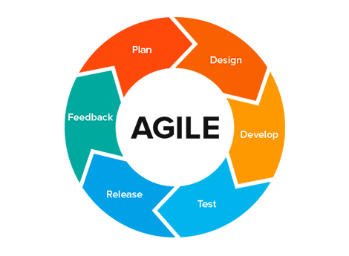
Slika br. 1 proces agilne metodologije.

Slide 5
Metode
Scrum.
Ekstremno programiranje (XP).
Kanban.
Lean razvoj softvera.

Slide 6
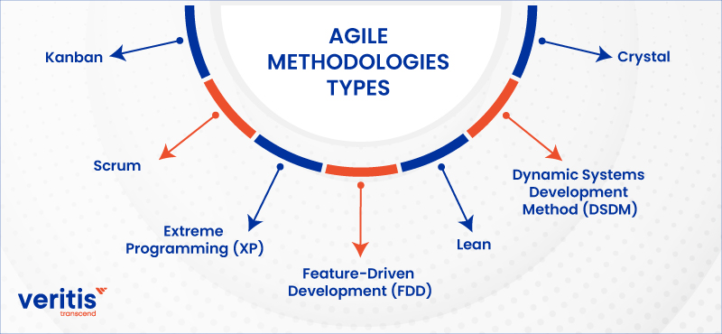
Slika br. 2 tipovi agilne metodologije.

Slide 7
Principi
Iterativni razvoj.
Stalna komunikacija.
Testiranje u svakoj fazi.
Fleksibilnost i prilagođavanje.
Bliska saradnja sa klijentima.

Slide 8
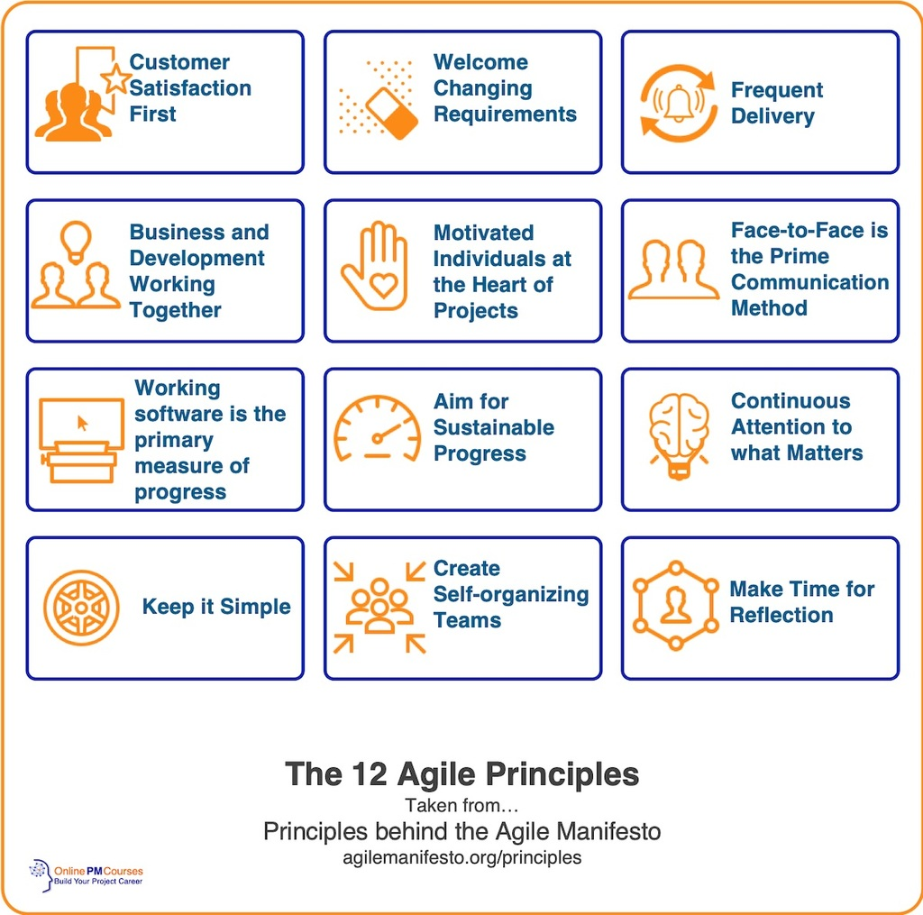
Slika br. 3 principi agilne metodologije.

Slide 9
Prednosti
Brže prilagođavanje promenama.
Veća efikasnost.
Bolja komunikacija u timu.
Zadovoljniji korisnici.
Manje grešaka.

Slide 10
Mane
Teško podnošenje promena.
Loše odluke i lažne pretpostavke.
Troše vreme.
Loša komunikacija sa kupcima.

Slide 11
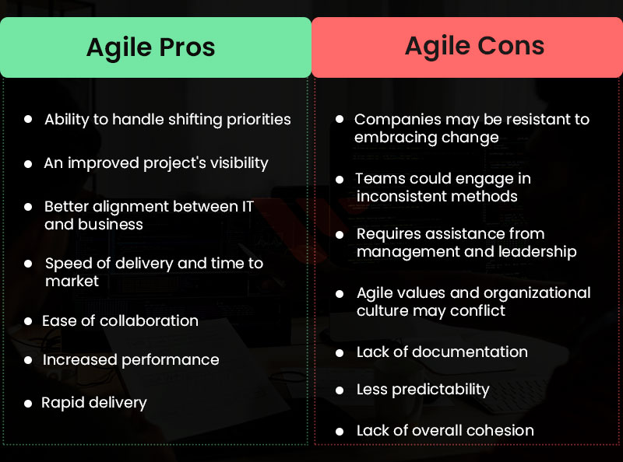
Slika br. 4 prednosti i mane agilne metodologije.

Slide 12
Literatura
https://cubes.edu.rs/programiranje/agilna-metodologija-u-razvoju-softvera/

